Slide 1
SDGsについて
令和３年７月14日
大阪府 企画室 推進課

Slide 2
テーマ
１．SDGsとは
２．なぜSDGs
３．大阪府のSDGsの取組み
４．SDGsの進め方

Slide 3
１．SDGsとは

Slide 4
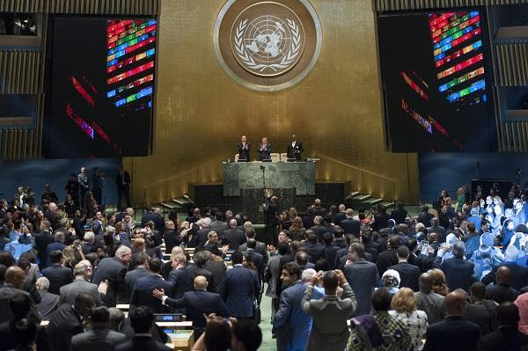
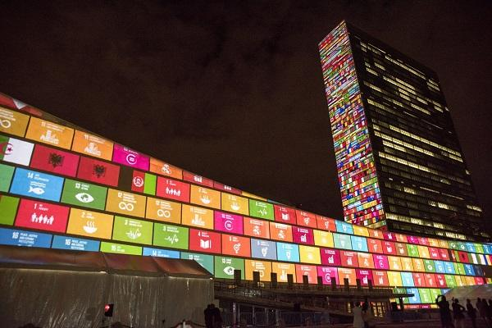
SDGsとは
○ 2015年9月国連総会で採択された「持続可能な開発のための2030アジェンダ」に記載。
○ 2030年までの国際目標。発展途上国のみならず、先進国自身も取り組む。
○ 持続可能な世界を実現するための17のゴール(目標)、169のターゲットから構成。
（2017年7月国連総会で、全244(重複を除くと232)の指標が採択。）
（出典）国連広報センター

Slide 5

SDGsとは
〇コロナ禍により、様々な社会問題や課題が顕在化
〇社会経済の持続可能性そのものが脅かされ、人々の分断・孤立化・不安が高まる中、
人と人とのつながりや支え合う心を取り戻すとともに、「誰一人取り残さない」というSDGsの理念の具体化が今まさに求められている。

Slide 6
SDGsの17のゴール
①貧困 | あらゆる場所のあらゆる形態の貧困を終わらせる。
②飢餓 | 飢餓を終わらせ、食料安全保障及び栄養改善を実現し、持続可能な農業を促進する。
③保健 | あらゆる年齢のすべての人々の健康的な生活を確保し、福祉を促進する。
④教育 | すべての人に包摂的かつ公正な質の高い教育を確保し、生涯学習の機会を促進する。
⑤ジェンダー | ジェンダー平等を達成し、すべての女性及び女児の能力強化を行う。
⑥水・衛生 | すべての人々の水と衛生の利用可能性と 持続可能な管理を確保する。
⑦エネルギー | すべての人々の、安価かつ信頼できる持続可能な近代的エネルギーへのアクセスを確保する。
⑧経済成長と 雇用 | 包摂的かつ持続可能な経済成長及びすべての人々の完全かつ生産的な雇用と働きがいのある人間らしい雇用(ディーセント・ワーク)を促進する。
⑨インフラ、産業化、 イノベーション | 強靱（レジリエント）なインフラ構築、 包摂的かつ持続可能な産業化の 促進及びイノベーションの推進を図る。
⑩不平等 | 各国内及び各国間の不平等を是正する。
⑪持続可能 な都市 | 包摂的で安全かつ強靱(レジリエント）で 持続可能な都市及び人間居住を実現する。
⑫持続可能な 生産と消費 | 持続可能な生産消費形態を確保する。
⑬気候変動 | 気候変動及びその影響を軽減するための緊急対策を講じる。
⑭海洋資源 | 持続可能な開発のために海洋・海洋資源を保全し、持続可能な形で利用する。
⑮陸上資源 | 陸域生態系の保護、回復、持続可能な利用の推進、持続可能な森林の経営、砂漠化への対処、ならびに土地の劣化の阻止・回復及び生物多様性の損失を阻止する。
⑯平和 | 持続可能な開発のための平和で包摂的な社会を促進し、すべての人々に司法へのアクセスを提供し、あらゆるレベルにおいて効果的で説明責任のある包摂的な制度を構築する。
⑰実施手段 | 持続可能な開発のための実施手段を強化し、グローバル・パートナーシップを活性化する。
（出典）外務省 「持続可能な開発のための2030アジェンダ（仮訳）」

Slide 7
２．なぜSDGs

Slide 8
持続可能とは
将来世代のニーズを損なうことなく
現在の世代のニーズを満たすこと
「ブルントラント報告」（国連環境と開発に関する世界委員会、1987年）

Slide 9
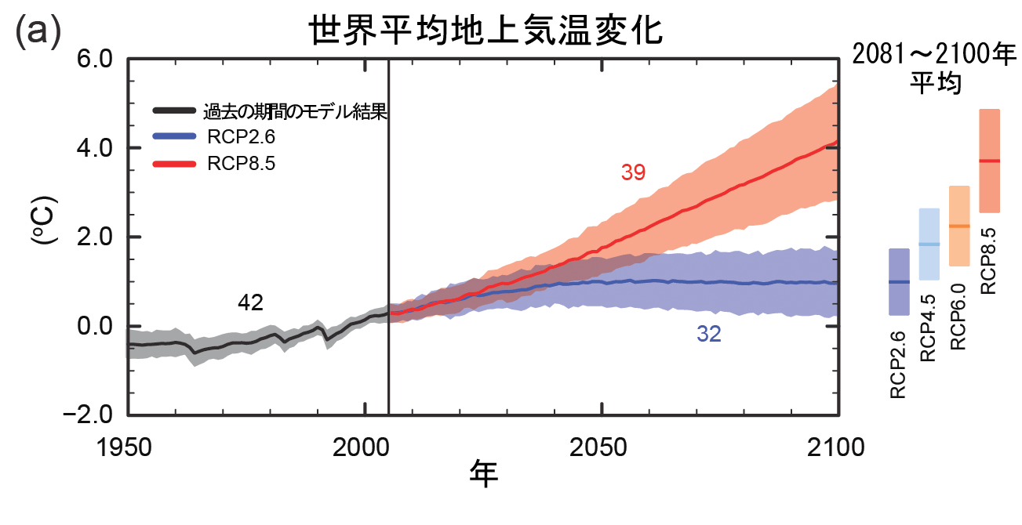
出典：気象庁

Slide 10
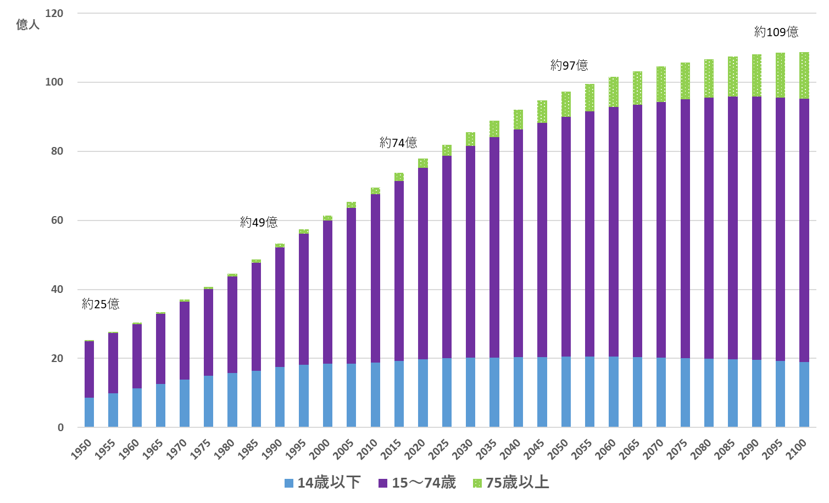
世界人口の増加
出典：国際連合「世界人口予測・2019年版」（関連HPを含む）

Slide 11
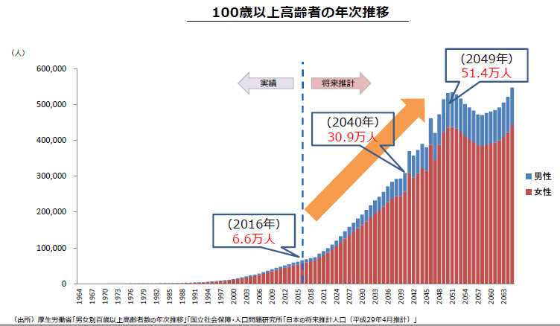

Slide 12
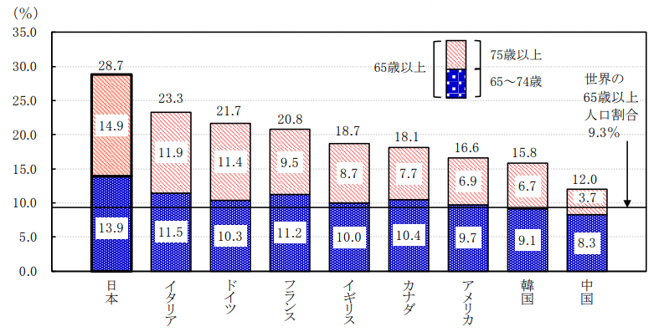
高齢者人口の割合（2020年）
出典：統計からみた我が国の高齢者（総務省）

Slide 13
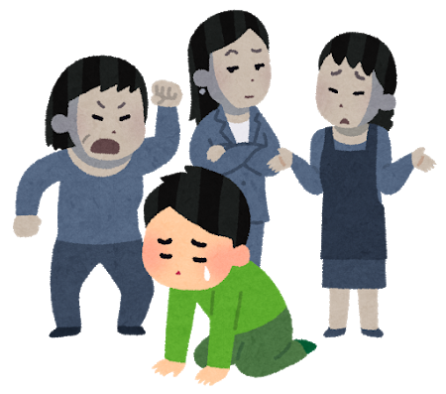







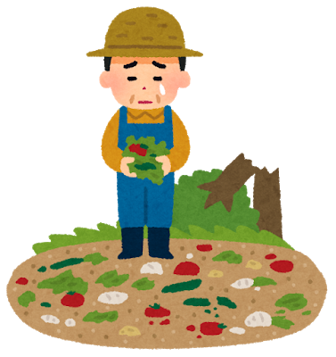


SDGsが達成できなかったら
地球温暖化の進行
エネルギー問題の深刻化
自然災害の増加
水問題の深刻化
生物多様性の喪失
気候変動の激化
貧困
感染症の拡大
教育機会の不平等
人口爆発
少子高齢化
様々な差別とハラスメント
紛争の長期化・複雑化
経済危機の頻発
若年失業率の高さ
社会福祉財源の不足
経済格差の拡大

Slide 14
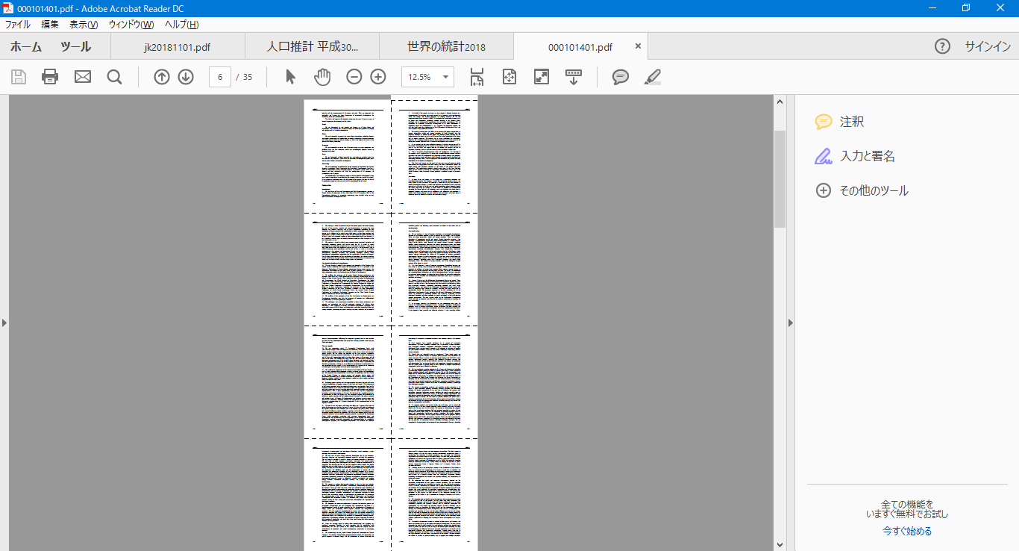

2030アジェンダ本文
35ページ、91段落

Slide 15
各ゴールの課題《例》
（どんな問題が発生しているのか）

Slide 16





目標5：ジェンダー平等を達成し、
すべての女性及び女児の能力強化を行う。
グローバル・ジェンダー・ギャップ指数における日本の順位
（2019年と2020年の各項目の比較）
年 | 政治 | 経済 | 教育 | 健康 | 総合
2020 | 147位 | 117位 | 92位 | 65位 | 120位
※156ヵ国中
資料：世界経済フォーラム（The Global Gender Gap Report 2021）

Slide 17
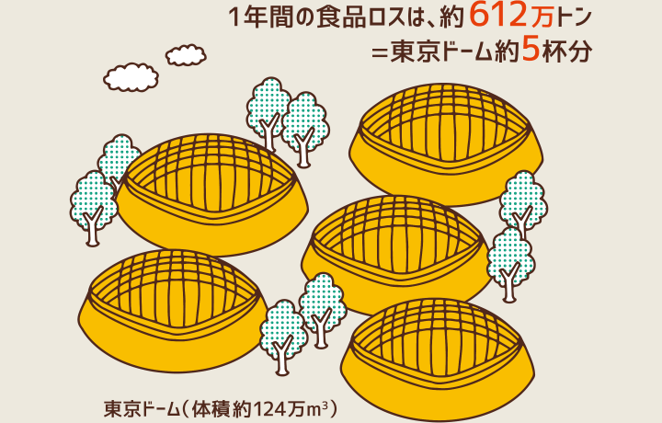
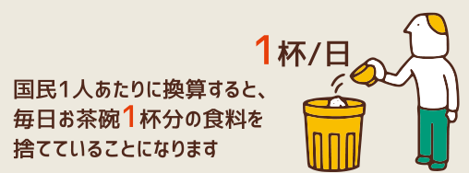

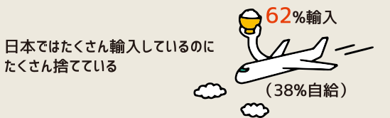
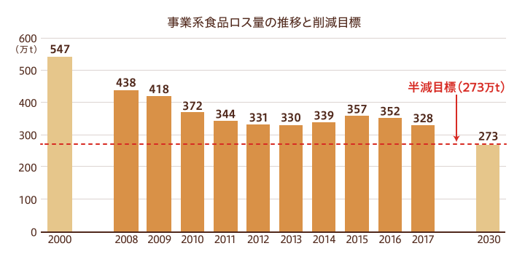

目標12：持続可能な消費と生産のパターンを確保する
出典：農林水産省HP

Slide 18
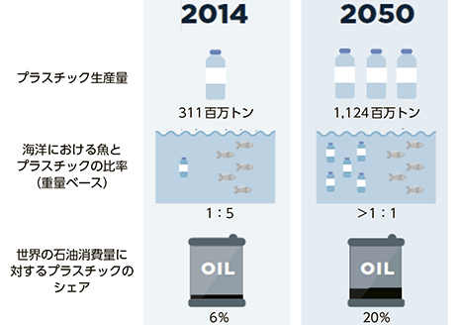

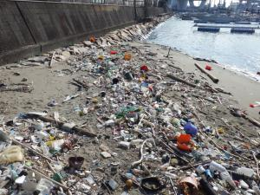


目標14：海洋と海洋資源を持続可能な開発に向けて保全し、
持続可能な形で利用する
大阪湾の海岸に漂着したプラスチックごみ
2050年には海洋プラスチックごみは海の魚の量を上回り、
消費する原油の20％がプラスチック制作に使用されると
予測されている。
資料：The New Plastics Economy Rethinking the future of plastics

Slide 19
SDGsの理念・ポイント
①SDGsは世界共通の言語
②経済、社会、環境の統合的解決
③誰一人取り残さない
④横串の視点
⑤バックキャスティング
⑥ルールを決めた必達目標ではなく、各主体がめざすべき目標を作る

Slide 20
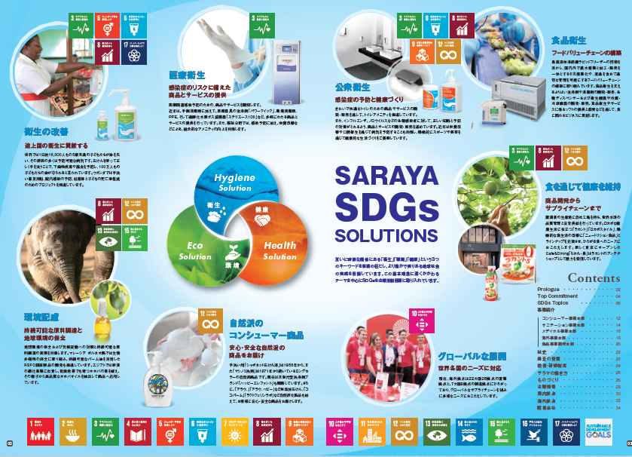
①SDGsは世界共通の言語
ポイント１
国連の全加盟国で合意。「誰も否定できない」明確な価値とゴールの提示。
ポイント２
17のゴールのアイコンは世界共通の言語。コミットしている社会課題を世界に宣誓。

Slide 21
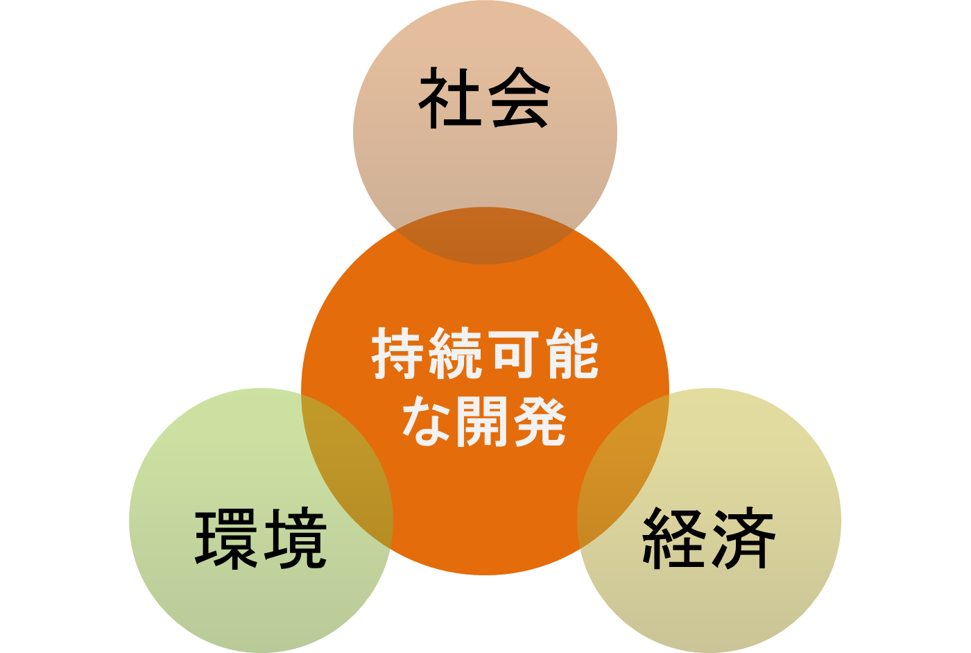
②経済、社会、環境の統合による課題解決と新しい価値の創造
ポイント１：社会課題の併記
これまで対立すると考えられていた、「人権と開発」、「環境と経済成長」等の社会課題を併記。
（「より良い社会」というより高次のビジョンの提示）
ポイント２：経済的な視点の包摂
「持続可能性」≒「経済性の担保」 ⇒ 経済的な要素の必要性を謳う。
（ビジネスなど、自己メリット追及型の課題解決アプローチの許容）

Slide 22


③誰一人取り残さない
みんなで頑張る
社会的に弱い立場にある人々をも含め市民ひとりひとり、排除や摩擦、孤独や孤立から援護し、社会（地域社会）の一員として取り込み、支え合う考え方のこと。
ポイント１：野心的（背伸び）
全ての人を救済するというハードルの高い、野心的な理念・ビジョンの提示
ポイント２：支えあいの精神
SDGs達成のために取り組むべき主体は国際社会、地域（region)、国家、地方(local）、企業、教育機関、NPO/NGO、個人。
⇒どんな人間も必ず課題解決のアクターになりうる。

Slide 23







④横串の視点
(1)同時解決
あるゴールの解決のための取組みを、別のゴールの課題解決につなげる
(2)インパクトのベクトルを変える
社会に悪影響を及ぼすアクションに工夫を加え、別のゴールのポジティブアクションに変える
(3)トレードオフの考慮
社会のためにしていることが、他のゴールの視点で見ると悪影響を及ぼす可能性を考慮する

Slide 24
⑤バックキャスティング
あるべき
社会像
「バックキャスティング」
未来のある時点に目標を設定しておき、そこから振り返って現在すべきことを考える方法
現実的な
めざす姿
「フォアキャスティング」
過去のデータや実績などに基づき、現状で実現可能と考えられることを積み上げて、未来の目標に近づけようとする方法
過去
現在
未来
ポイント１：社会課題解決のイメージの変革
義務的な行動ではなく、主体的な行動の誘発
ポイント２：「小役人」からの脱却
できない理由を考えるのではなく、よりよくするためのアイディアを出す

Slide 25
⑥ルールを決めた必達目標ではなく、各主体がめざすべき目標を作る
ポイント１：SDGsは2030年にあるべきゴールのみを提示（⇔京都議定書等）
「健康のために走る」、「ラーメンの汁を飲み干す」、「トイレでも手を洗わない」
ポイント２：世界の共通目標と、個人や地域の取組みがつながる
プロジェクトベースで、 17ゴール・169のターゲットとのロジックを整理する
なんでもSDGs
（例）
・「健康のために走る」→「交通機関を使用しないため石油の使用量が減る」（ゴール１３）
・「ラーメンの汁を飲み干す」→「ラーメンの汁の廃棄の減少」→「持続可能な海洋資源の構築」（ゴール14）
※健康には悪い？
・「トイレで手を洗わない」→「水の節約」→「持続可能な水環境の整備」（ゴール６）
※不衛生では？

Slide 26
３．大阪府のSDGsの取組み

Slide 27
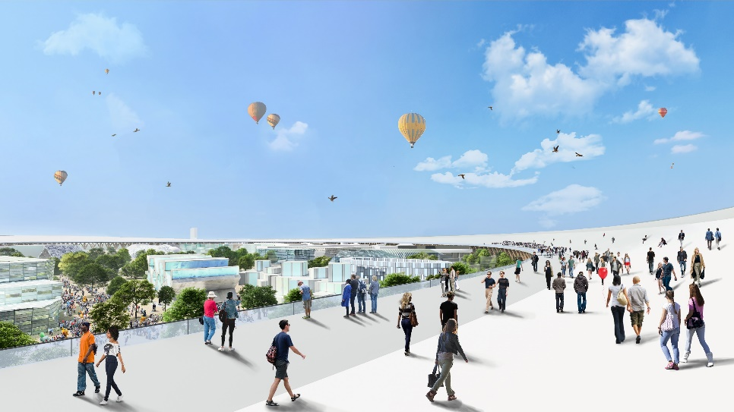
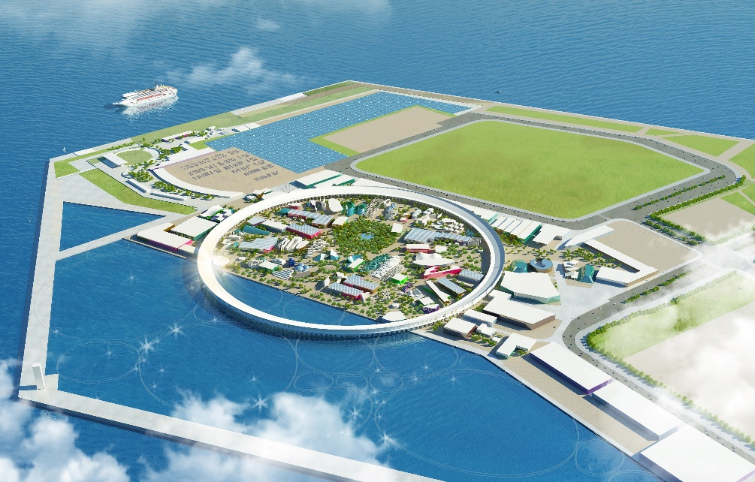
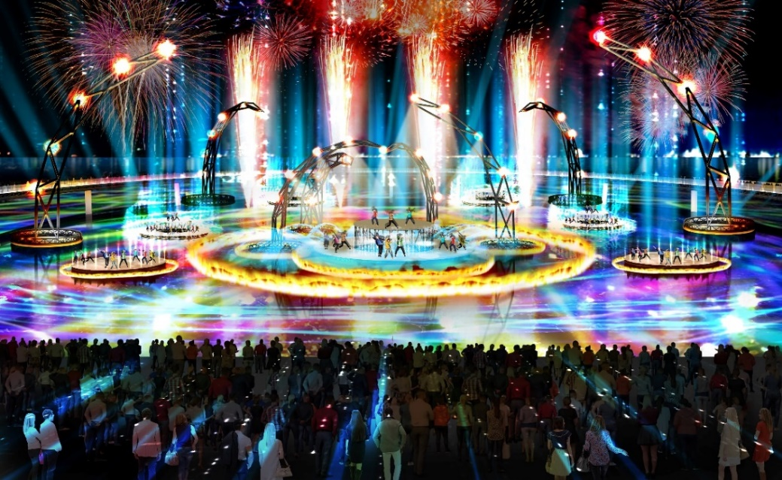
2025年日本国際博覧会（大阪・関西万博）
◆テーマ：いのち輝く未来社会のデザイン
“Designing Future Society for Our Lives”
◆開催期間 ：2025年4/13～10/13(184日間）
◆開催場所 ：夢洲（大阪市臨海部）
◆入場者（想定）：約2,800万人
◆経済効果 ：約2兆円
提供：２０２５年日本国際博覧会協会

Slide 28
SDGsビジョンの取組み工程
万博のレガシーとして、SDGs先進都市を実現
SDGs先進都市としての基盤を整える
大阪・関西万博
ＳＤＧｓ目標年次
〇 改めて、2025年時点のSDGs
17ゴールの到達点を分析
〇 「SDGs+beyond」も見据え、SDGs達成に向け、オール大阪で
総仕上げを図る
〇 SDGsの取組みを通じ、様々な
場面で世界に貢献していく
〇 誰もがSDGsを意識し、自律的に
行動する大阪を実現していく
〇 様々なステークホルダーが自分なりのSDGsに取り組む中で、特に、重点ゴールの底上げに注力していく
SDGs
+beyond
2020年
2025年
2030年

Slide 29
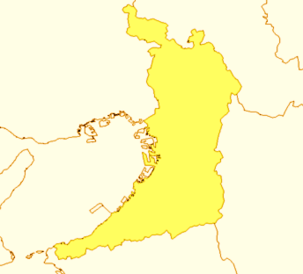






SDGs先進都市をめざして
SDGs先進都市
＝ 誰もがSDGsを意識し、一人ひとりが自律的に17のSDGs全ての達成をめざしていくこと
→ 様々なステークホルダーが連携・協調し、「大阪」がSDGsを体現したまちを発信していく
2025年
2030年
社会
経済
環境
府民の取組み
社会
社会
社会
経済
環境
経済
環境
経済
環境
企業の取組み
重点ゴールを中心とした府の取組み
重点ゴールを中心とした府の取組み
社会
経済
環境
市町村の取組み
万博において、大阪のあらゆるステークホルダーが、会場の内外でSDGsを体現し、行動する姿を世界に発信
日本全体や世界とのつながりの中で、先頭に立って、世界とともにSDGsを達成する

Slide 30




重点ゴール（Osaka SDGs ビジョン）
◆2025年大阪・関西万博に向けて取り組む「重点ゴール」
国際社会全体の課題であるジェンダーや人権、気候変動への取組み
ゴール３
重点
ゴールⅠ
「健康と福祉」
（“いのち”や暮らし、次世代の課題としての取組み）
府民の
well-being
ゴール１
ゴール４
ゴール12
「貧困」
「教育」
「持続可能な生産と消費」
（「ゴール３」と関連する横断的な課題としての取組み）
ゴール11
重点
ゴールⅡ
地域（大阪）の
well-being
「持続可能都市」
（他のゴールを集約しながら、様々な課題解決にバランスよく貢献）
産業や雇用、イノベーションといった都市としての強みを活かす
大阪府 SDGsビジョン
http://www.pref.osaka.lg.jp/kikaku_keikaku/sdgs/

Slide 31
SDGsの認知度調査
■SDGs認知度（大阪）
府民全体の認知度は、53.4%（2021年３月時点）
大阪府のネット調査（大阪Qネット）を活用して、府民を対象にSDGsの認知度を調査
（対象者条件：18歳以上の男女、サンプル数：１,000名）

Slide 32
SDGsの認知度調査
18歳～20歳代
男性（4７５人）
30歳代
40歳代
50歳代
女性（５２５人）
60歳代以上

Slide 33
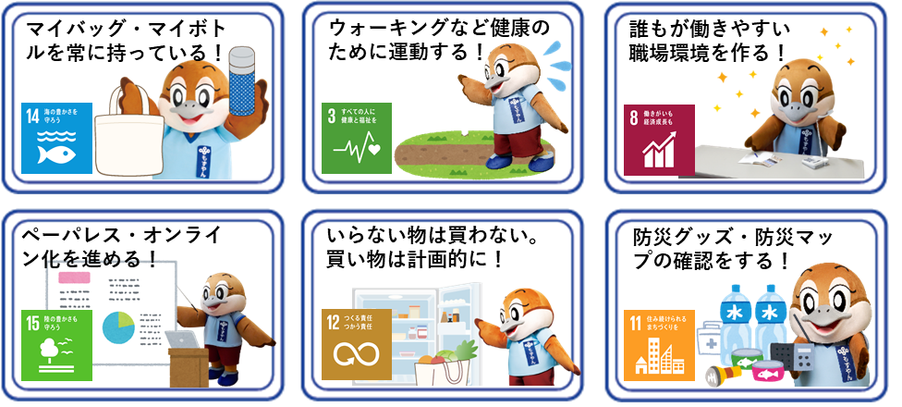
例えばこんなこともSDGsです。
・食べ残しをしないようにする ・服は捨てずに、なるべくリサイクルする ・詰め替え可能な商品を買う
・使っていない部屋の電気や家電の電源はこまめに消す、節水を心がける
・仕事や買い物で歩いていける所は歩いて行くようにする
・ごみの分別に取組む、可能な限りリサイクルを進める、再利用できるものを自分で考えて使うようにする
・コーヒーやチョコレートなどを購入する際には、国際フェアトレード認証などの付いたエシカルな商品を意識して購入するようにする

Slide 34
４．SDGsの進め方

Slide 35

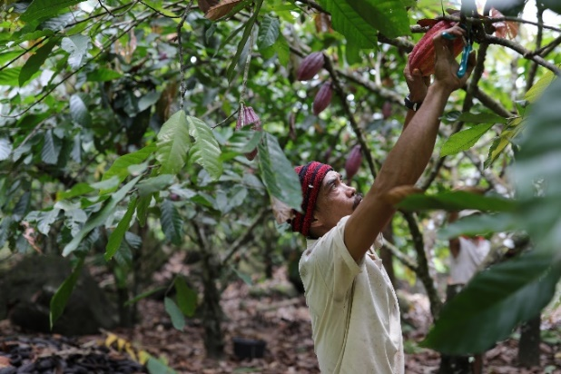
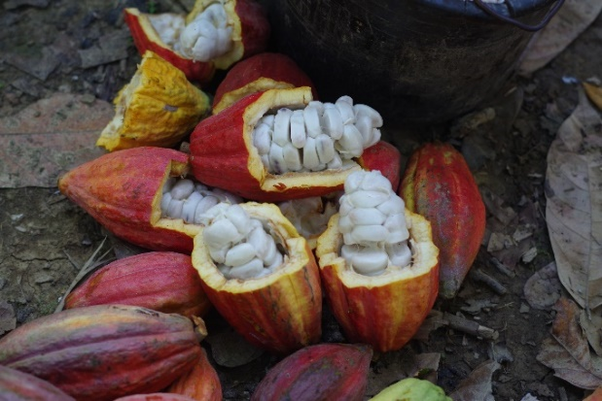

Dari K（ダリケー）株式会社
＜主な事業＞
日本ではあまり馴染みのないインドネシア産カカオ豆の栽培から、それらを使用したチョコレートを製造・販売まで一貫して行う京都のチョコレート店
〒603-8205 京都府京都市北区紫竹西高縄町72－2
https://www.dari-k.com/

Slide 36





Dari K（ダリケー）株式会社
～「カカオ」を通して世界を変える‐努力が報われる社会に‐～
＜カカオ豆の栽培からチョコレートの製造・販売までを一貫して実施＞
カカオの生産量世界第３位であるインドネシアで、高品質なカカオ豆作り
に必要不可欠な発酵技術を指導し、直接買い取ることで、生産者の所
得向上を実現
カカオのほか、トロピカルフルーツなども一緒に栽培する方法
（アグロフォレストリー農法）を指導し持続的な土地利用を実現
カカオ農園ツアーを開催し、生産者と消費者の交流を行い、生産者の
働きがい、やる気をアップ
◆「三方良し」のビジネスモデルの実現
【主なメリット】
（１）生産者 高品質なカカオの栽培・加工技術の習得と所得の向上
（２）Dari K 高品質なカカオ豆の確保、美味しさとストーリー性の実現によるブランド化、販路拡大
（３）消費者 美味しいチョコレートを楽しみながら、社会にも貢献できる

Slide 37
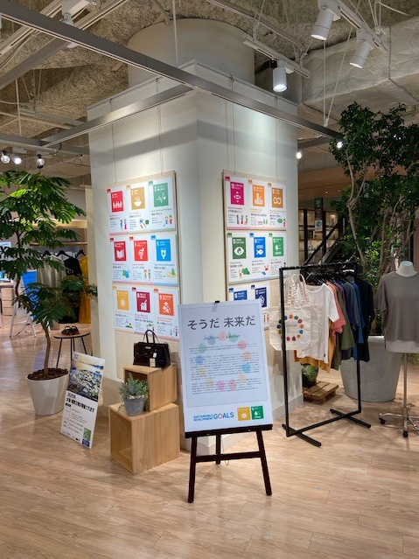

株式会社Style Agent（スタイルエージェント）
～限りある資源を大切にする、ゴミ箱のないセカイへ～
＜サスティナブルなファッションを実現＞
「サスティナブル」の理念に賛同するデザイナーが制作したリメイ
ク商品や海外ブランドのリユース商品を取りそろえたファッション
ブランドを展開
服飾専門学校と連携し、リメイクやリサイクルの大切さを次代の
デザイナーに伝えていく
「サステナブルな社会とファッション」をテーマに、様々なクリエイ
ターやアーティスト、多様なデザイナーと連携
▲2020年8月12日～25日
阪神百貨店３階催事スペースに出店
神戸オフィス：〒651-0087
兵庫県神戸市中央区御幸通2丁目1番6号ジェイルミナ三宮ビル
http://style-agent.jp/index.html

Slide 38

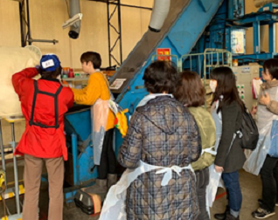
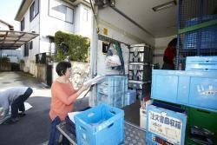
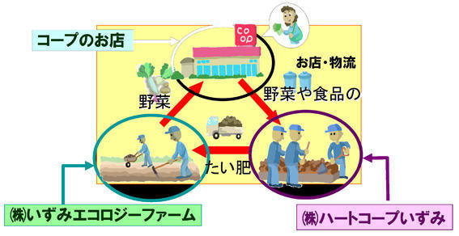
いずみ市民生協
＜主な事業＞
食品や日用雑貨、ファッション・コスメ、チケット、保険や電気など暮らしに関するあらゆる製品・サービスを提供
いずみ市民生協グループは、SDGsにとりくんでいます
エコバスツアー
配送でのリサイクル回収
食品リサイクル・ループ

Slide 39

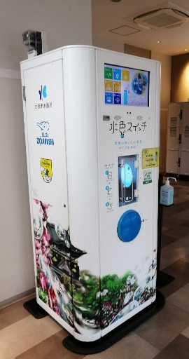
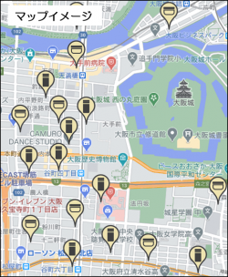







大阪府の取組み
【マイボトル普及の取組み】
【マイ容器サービスマップ（仮称）の作成】
【食品ロス削減の取組み】
【困難・課題を抱える女性への支援】
協賛企業等から提供を受けた衣料（面接用スーツ等）や
生活用品（靴・鞄・化粧品等）の提供、生理用品の配布を行う
飲食店の食品ロス削減に向けた食べきりモデル実証実験（令和元年度）

Slide 40


ご清聴ありがとうございました。
大阪府 SDGs
⇒ HP「大阪府／大阪府におけるSDGsの取組み」
【お問い合わせ先】
大阪府 政策企画部 企画室 推進課
TEL:06-6941-0351
Mail:osaka_SDGs@gbox.pref.osaka.lg.jp

